Slide 1























FRENCH POWER BREAK N°36
Mercredi 26 mars 2025 – 13h (UTC+1 Paris)
EDITION SPECIALE ANNIVERSAIRE 3 ANS « en direct United States (Seattle / Redmond) & France »
Romain GERARD
Copilot Studio : Comprendre, optimiser la qualité des réponses et maîtriser le RAG (Récupération Augmentée par Génération)
Alassane BARRO
Power Apps : Réinventez vos applications avec le Power Apps Component Framework (PCF) - exemple pas à pas avec open streetMAP
+ les dernières nouveautés de la plateforme et de la communauté

Slide 2



Edition Spéciale US vs France
EDITION SPECIALE ANNIVERSAIRE 3 ANS « en direct United States (Seattle / Redmond) & France »
USA - Seattle / Redmond (UTC -7)
France - Paris (UTC + 1)
Aurélien CLERE
Romain GERARD
David VACHALA
Alassane BARRO

Slide 3

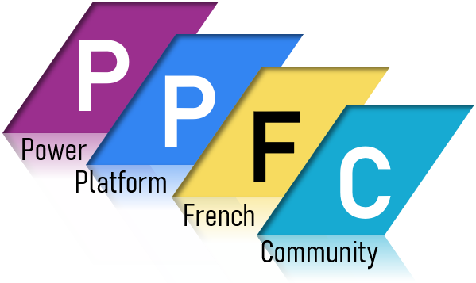
Le
FRENCH POWER BREAK
Un événement organisé par…
https://bizappsfrenchcommunity.com/
En association avec…
https://ppfc.fr/

Slide 4

French Power Break : 3 ans déjà !

Slide 5













































Merci aux 45 Speakers !
Robin NAVARRO
Théophile CHIN-NIN
Emmanuel GALLIS (@R3dKap)
Cyril GARCIA
Julien MIQUEL
Allan De Castro (@decastroallan)​
Pierre BOURDIAL
Clothilde FACON
Rodrigue YENGO
Elian QUESNEL
Jérémy LAPLAINE
Amélie Plockyn
Guillaume GAUDFROY
Loïc CIMON
Jean-Pierre RIEHL
Rémi DELARBOULAS
Rémi RICHE
Clément SERAFIN
Raphaël SENIS​
Jean Pierre PLANAS​
Tristan MALHERBE
Gilles POMMIER
Benoit VIENNE
Alexis GUETAT
Nada BRISVILLE
Jean Loup MEUNIER
Sébastien PAULET
Sanaâ BAHOU​
Romain GERARD
David ZOONEKYNDT
Jeff ANGAMA
Larry ANGAMA
Guillaume MACOUIN
Amira BELDJILALI​
Henry JAMMES​
Chloé MOREAU​
Quentin RENOUARD
Steve BOURDIN
Dylan HUART
Yannis TAILLENDIER
Fouziya LAHJIOUJ
Pascal CASTI
Gérald TANDA
Jean-Rémy GALLAPONT
Alassane BARRO

Slide 6


Merci à toutes les personnes qui nous suivent ! Près de 15 000 vues en 2024
En moyenne 60 à 120 personnes en live / mois
Beaucoup de replay ! En 700 et 1000 vues en replay en 2024
9 282 vues
4406 vues
C’est parti pour la saison N°4 !

Slide 7
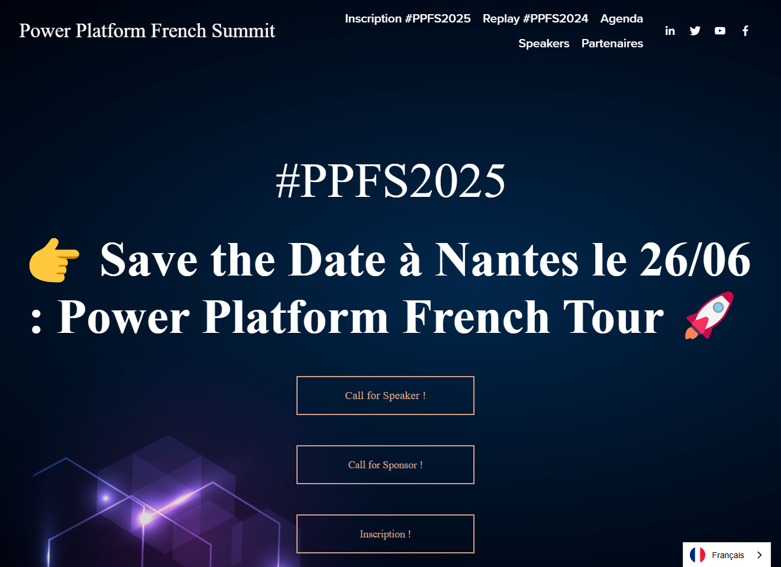
Power Platform French Tour : 1^{ière} Edition à Nantes

Slide 8
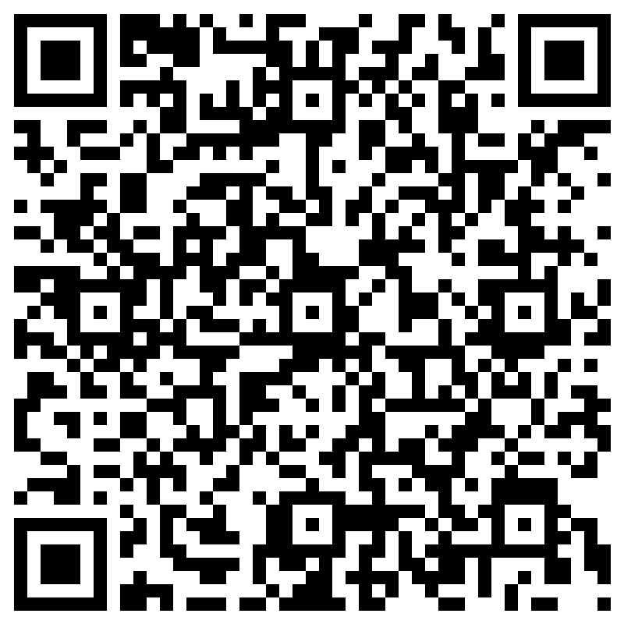
CALL FOR SPEAKER
Envie de participer et proposer une session speaker ?
C'est ouvert à tous et gratuit!
Déposes ton sujet de session (15 à 20 min ) via ce formulaire >> L’équipe Biz Apps French Community te recontactera.
Notes:
Lien vers le call for speaker : https://forms.office.com/r/N18UUUK36p

Slide 9

Copilot Studio et la qualité des réponses : Comprendre, optimiser et maîtriser le RAG
Romain GERARD Senior Power Platform Advisor | Team Lead | Animateur "Les têtes dans le cloud"
Comment fonctionne réellement le RAG dans Copilot Studio ? Quelles sont ses limites et comment l’optimiser avec Azure AI Search ? Cette conférence vous propose une exploration détaillée des différentes approches du RAG (classique vs vectorisé), des facteurs influençant la pertinence des réponses et des stratégies pour garantir un RAG performant et maîtrisé.

Slide 10






Agenda : Copilot Studio : Comprendre, optimiser et maîtriser le RAG
C’est quoi le RAG ?
Le RAG dans Copilot Studio, Questions fréquentes, limite
Copilot Studio vs Azure AI Search, intégrer un RAG vectorisé sur mesure ?
Enhanced Search AI
La révolution dans copilot studio: Model Context Protocol
Synthèse et recommandations

Slide 11

Qu’est-ce que le RAG : retrieval augmented generation ?
Le RAG (retrieval augmented generation) est une approche qui combine :
Un moteur de récupération d’informations depuis des bases de connaissances (documents, bases de données, API).
Un modèle génératif qui exploite ces informations pour produire une réponse en langage naturel.
Super, mais ça veut dire quoi en « langage naturel » justement ?

Slide 12








Qu’est-ce que le RAG : retrieval augmented generation ?
Question
Moteur de récupération
Informations pertinentes
Modèle génératif
Réponse
Docs et Ressources
Base de données
Services Web
Résultats
GPT-4, GPT-3.5, Claude, Llama
Outils
Index
….
Le modèle génératif est-il lié au moteur de récupération ?

Slide 13
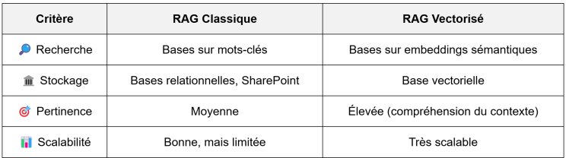
Mais c’est quoi cette histoire de vecteur ?
Le RAG classique, qui fonctionne sur la base d’une recherche par mots-clés, compare les termes d’une requête avec ceux d’une base de connaissances pour retrouver les documents pertinents.
RAG vectorisé, quant à lui, repose sur une approche sémantique. Il convertit les documents et les requêtes en vecteurs à l’aide d’embeddings (des représentations mathématiques du langage).
Mais pourquoi le RAG classique alors ? C’est vraiment du RAG ?

Slide 14
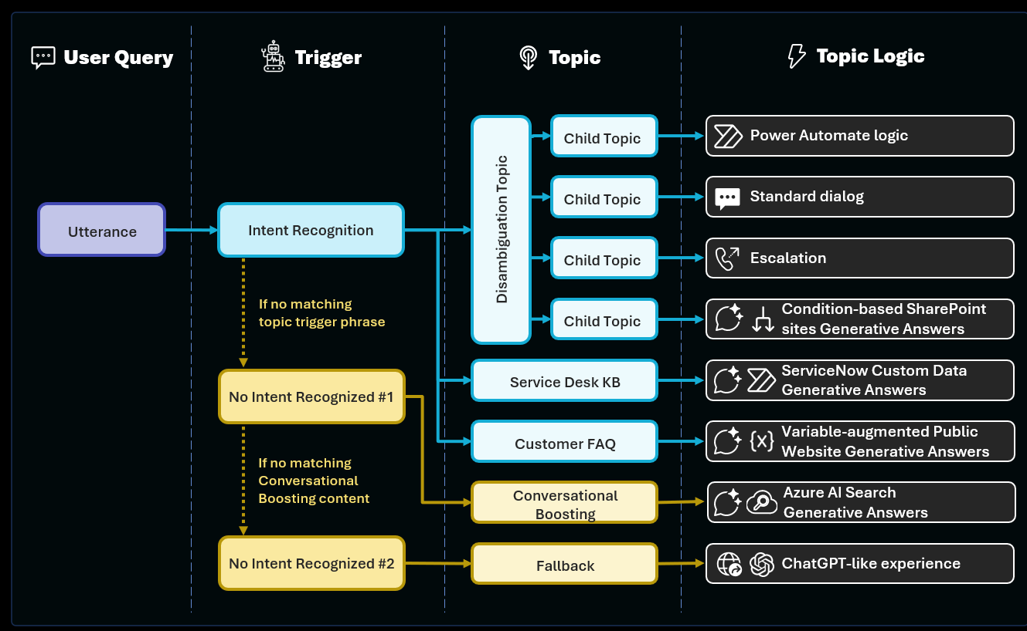

Où est le rag dans copilot studio ?
Astuce : Comment améliorer son agent sans toucher au rag ?

Slide 15
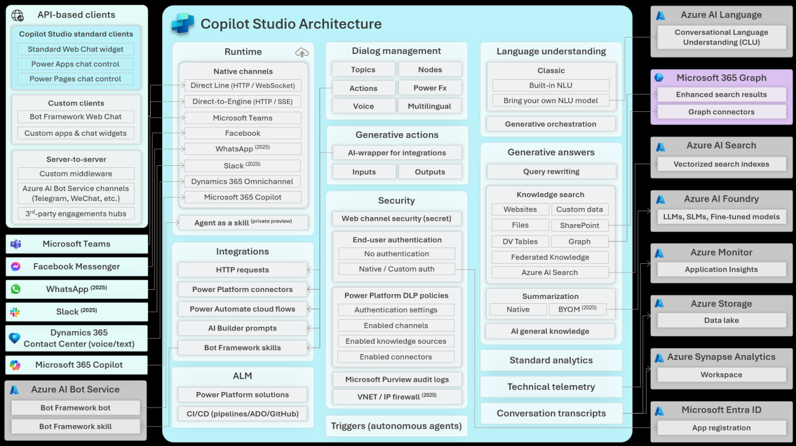
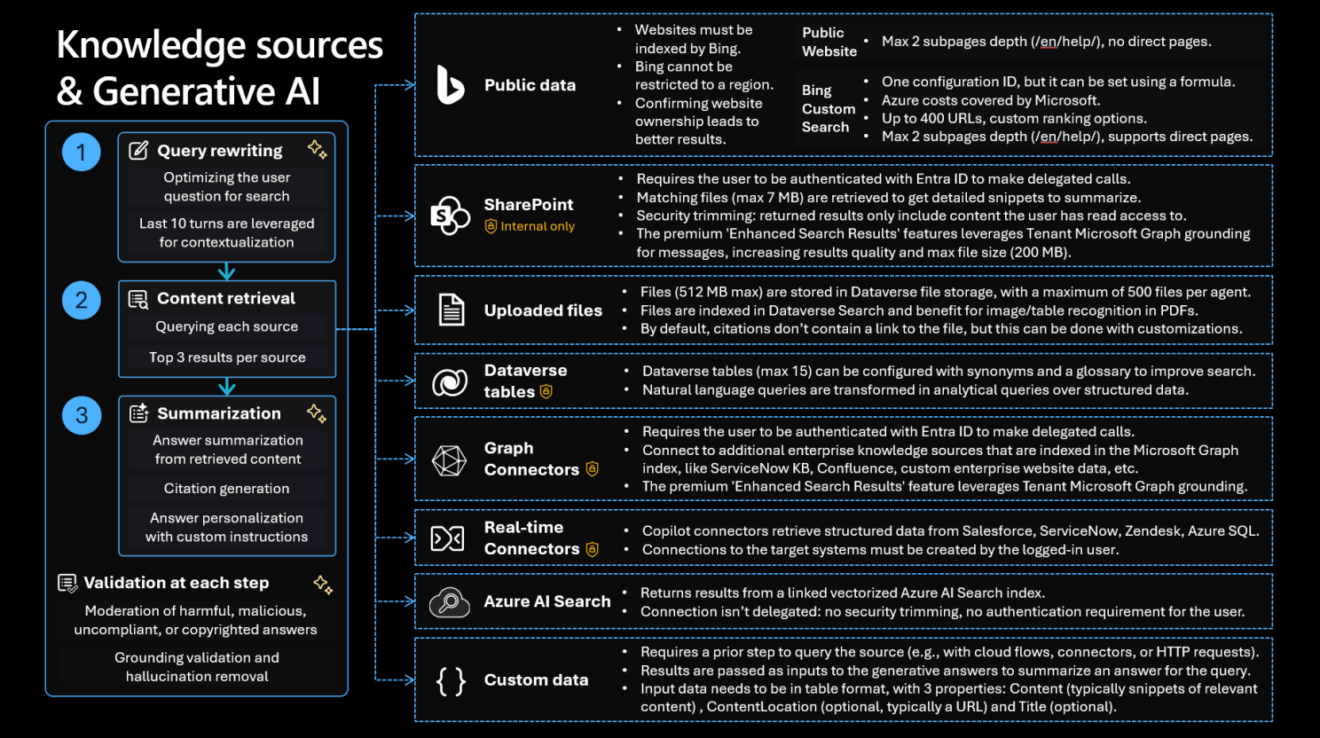
Les sources du moteur de récupération dans Copilot Studio
✅ Documents téléchargés : Fichiers importés directement.
✅ Sites web publics : Recherche via Bing, limitée aux sites spécifiés.
✅ Azure AI Search : Moteur de recherche avancé pour parcourir de vastes collections de documents.
✅ SharePoint : PowerPoint, Word, PDF ("Vrai PDF", les scans au format PDF ne fonctionnent pas).
✅ Dataverse : Bases de données internes.
✅ Connecteur : ServiceNow, Salesforce, Zendesk, Bases externes, API tierces .
Essayer de deviner lesquels sont : vectorisés ou classiques
Source : https://aka.ms/CopilotStudioImplementationGuide

Slide 16


Questions fréquentes
Question fréquente 1 : Pourquoi j'ai des réponses étranges ?
❌Problème : Réponses contradictoires, hallucinations, incohérences
✅ Action recommandée : Agir sur les données ou l’usage :
- Les documents sont nombreux et mal structurés, les doublons, les archives, les multiples versions
- Informations essentielles absentes du contenu comme le sujet, le client, le périmètre, les métadonnées
- Filtrer sur les rubriques pour orienter le rag vers des périmètres de réponses maitrisées et réduire les risques
Question fréquente 2 : Le RAG de Copilot Studio est-il vectorisé ?
❌ Non, il repose sur une indexation classique par mots-clés.
✅ Mais il peut être amélioré avec Azure AI Search pour une approche vectorielle sur mesure.
✅ Ou via le mode enhanced search IA : Une licence Microsoft 365 Copilot permet d'activer l'indexation vectorielle, améliorant ainsi la recherche sémantique et la précision des résultats.
✅ Ou via le modèle contexte protocole (mars 2025) pour une approche outils.
Alors le problème c’est le RAG par mot clé ou les données ?

Slide 17
Limites actuelles du rag « classique » de copilot studio
❌ Pas de base vectorielle native :
➡️La recherche repose sur une correspondance directe de mots-clés.
❌ Dépendance aux connecteurs Microsoft :
➡️certaines sources nécessitent des configurations avancées.
❌ Limitation des tailles fichiers
➡️7mo natif, 200 Mo max sur SharePoint via enhanced search IA, 512 via Declarative Agent.
❌ Ignore les métadonnées et les images
➡️L'agent ne prend pas en compte les métadonnées des contenus ou les images dans les documents.
❌ Pas d’apprentissage dynamique :
➡️L’agent ne s’améliore pas automatiquement et ne conserve pas le contexte naturellement
❌ Il ne reproduit pas la mise en forme ni les guides de style des documents sources.
➡️Il extrait le sens du contenu, mais ne restitue pas la structure ni la mise en page originale
Mais alors pourquoi on utilise ce « rag classique » ?

Slide 18





Copilot Studio vs Azure AI Search
Azure AI Search : la solution magique ?
✅ Base vectorielle : Qualité
✅ Métadonnées des contenus : Pertinence
✅ Fichiers : Volumétrie, types, métadonnées
✅ Personnalisations sur mesure : OCR, Image, listes SharePoint
Azure AI Search : Intégration simplifiée
📌 Créer un index Azure AI Search via le connecteur Microsoft.
📌 Connecter à Copilot studio comme source de connaissance.
Mais…. On a oublié quelque chose depuis le début, non ?

Slide 19
Copilot Studio vs Azure AI Search : le match
Gestion des réponses standardisées dans un intranet
Un assistant RH intelligent
Assistance client augmentée
Copilot Studio
Idéal pour répondre aux questions récurrentes et prévisibles
Si la requête est mal formulée ou que la réponse se trouve dans un document mal structuré, le RAG de Copilot Studio peut ne pas fournir une réponse optimale.
Utilise des connecteurs exploitant Salesforce pour répondre aux questions des clients
A partir de documents stockés dans SharePoint
Le coût d'intégration d'Azure AI Search serait injustifié pour des scénarios où une recherche classique suffit
L’ajout de la recherche vectorielle permet d’exploiter non seulement le texte exact, mais aussi le contexte et la proximité sémantique des requêtes
L’ajout d’un moteur vectoriel permet d’améliorer la recherche des informations pertinentes dans les bases de données clients
Azure AI Search
But wait : Here come a new challenger !

Slide 20




Copilot studio Enhanced Search AI : la solution ultime ?
Base vectorisée
Recherche d’intentions
SharePoint & Graph connecteurs
Mais alors pourquoi on ne l’utilise pas systématiquement ?
✅ Prérequis : licences Copilot 365 pour le maker sur le tenant de l’agent
✅ Authentification : « Authenticate with Microsoft » qui vient avec son mini MFA + Entra ID
✅ Disponibilité : Preview Anglais, le roll out GA Multilingue est en cours (depuis fin mars)
✅ Orchestration mode : Facultatif mais améliore fortement (!! Attention impact licences !!)

Slide 21
La révolution dans copilot studio : Model Context Protocol
Ressources : Fichiers, API, ...
Le Model Context Protocol (MCP) permet aux utilisateurs de se connecter directement depuis Copilot Studio à des serveurs de connaissances et sources de données existantes. En se connectant à un serveur MCP, ils obtiennent un accès immédiat aux éléments suivants :
➡️Ressources : Données de type fichier exploitables directement par les applications clientes (réponses API, contenus de fichiers).
➡️Outils : Fonctions que le modèle de langage peut appeler.
➡️Prompts : Modèles de prompts prédéfinis pour accomplir des tâches spécifiques.
Input
Outils : Fonctions
Prompts / Agents
Intentions
Server(s) MCP
Model Context Protocol
Informations pertinentes
Modèle génératif
Réponse
Orchestration
Moteur de récupération
Actions / Rubriques
RAG encore nécessaire ?

Slide 22
Synthèse et recommandations
✅ Quand Copilot Studio avec un rag classique seul est suffisant
Les documents sont bien structurés et organisés de manière logique.
Les réponses aux requêtes des utilisateurs sont précises et prédictives.
Le volume de données est limité, et une indexation simple par mots-clés est efficace.
Le coût et la complexité d’une recherche vectorielle ne sont pas justifiés.
❌ Quand Copilot Studio avec un rag classique atteint ses limites quand :
Les doublons, les archives, les multiples versions, les documents sont nombreux et mal structurés
Les métadonnées doivent être exploitées (nom de fichier, auteur, date de création, emplacement du document).
Les utilisateurs formulent des requêtes ambigües ou complexes sur des sujets non prédictibles ou trop nombreux
Les résultats doivent être classés par pertinence et contexte, et non uniquement par mots-clés.
💡 L’avenir ?
La démocratisation de la vectorisation des bases est en route avec le mode Enhanced Search de Copilot Studio
L’arrivée du Model Context Protocol va encore plus simplifier l’usage d’outils avec copilot studio
N’oubliez pas que copilot studio n’est pas qu’un chatbot
C’est un orchestrateur d’agent autonome !

Slide 23
Réinventez vos applications avec le Power Apps Component Framework (PCF) - exemple pas à pas avec open streetMAP
Alassane BARRO Achitecte solutions
Présentation cas d’usage client, architecture d’un PCF avec Open Street MAP, intégration dans une application Power Apps Canvas.

Slide 24
Introduction
Objectif de la présentation :
Présenter l'architecture du PCF (Power Apps Component Framework)
Montrer comment ce composant s'intègre dans une application Power Apps Canvas.
Agenda :
Cas d'usage client
Architecture de la solution
Intégration avec OpenStreetMap
Détails sur l'intégration dans Power Apps Canvas
Démonstration

Slide 25
Cas d'usage client
Contexte client :
Problématique : Besoin d’une application permettant de visualiser des données géospatiales (par exemple, des sites clients ).
Objectif : Fournir une interface simple et interactive pour consulter des cartes, visualiser les sites clients, afficher un Geojson et ajouter des markers sur la carte.
Exemples de données :
Sites clients, Geojson des régions de France.
Bénéfices :
Amélioration de la prise de décision en fonction des données géospatiales.
Expérience utilisateur enrichie avec une carte interactive.
Carte qui est à jour grâce à une communauté très active

Slide 26
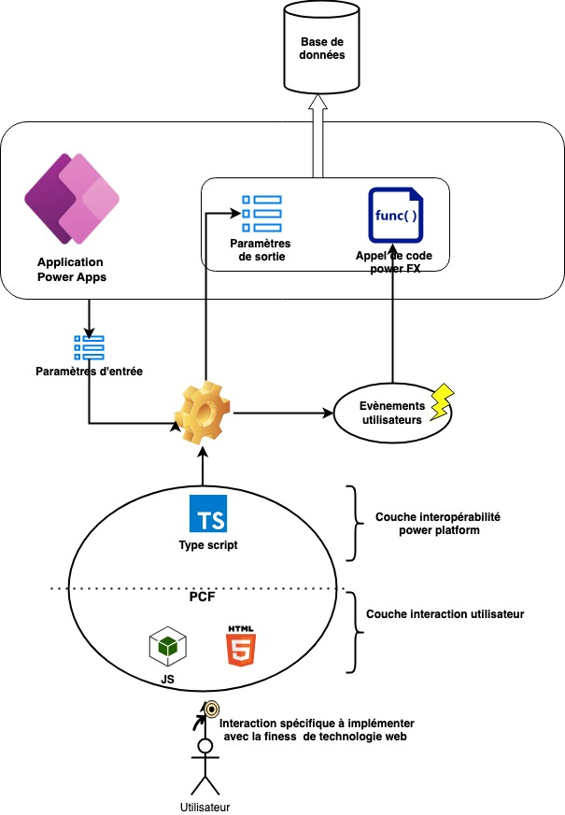
Architecture de la solution

Slide 27
Le rôle du PCF (Power Apps Component Framework)
Définition du PCF : Un PCF offre un cadre permettant de créer des composants personnalisés réutilisables pour Power Apps.Un PCF est souvent caractérisé par des paramètres d’entrées et de sorties.
Objectifs du PCF dans cette solution :
Fournir un composant graphique interactif pour afficher la carte.
Offrir une personnalisation plus poussée pour les utilisateurs (par exemple, ajout des marqueurs sur la carte, zoom, filtrage et un geojson sur la carte).
Faciliter l'interaction avec d'autres composants dans l'application Power Apps.
Exemple de fonctionnalité PCF :
Carte interactive
ajout de marqueurs dynamiques
affichage des informations associées à chaque marqueur
Affichage d’un geojson sur la carte
PCF
Entrées
Sorties

Slide 28
Intégration d'OpenStreetMap
Pourquoi OpenStreetMap ?
Carte libre et gratuite.
Large couverture géographique.
Personnalisable et adaptable aux besoins spécifiques.
Carto à jour et une communauté très active

Slide 29
Intégration d'OpenStreetMap
Mécanisme d'intégration :
Les prérequis
Visual studio code
Installation de Nodejs
Installation du pac CLI
Initialisation du projet
Installation de la bibliothèque Leaflet.js

Slide 30
Intégration d'OpenStreetMap
Mécanisme d'intégration :
Intégration
Développement des fonctionnalités
Run et test
Déploiement

Slide 31
Démonstration de l’intégration dans Power Apps Canvas
Présentation du flux :
Ajouter le PCF dans Power Apps Canvas.
Configuration du composant pour charger les données géospatiales.
Visualisation des points et du geojson sur la carte dans l'application.
Exemple d’interaction :
Cliquez sur un marqueur pour afficher les détails associés.
Changer de région pour afficher les contours de la région

Slide 32
Avantages pour le client
Amélioration de l’expérience utilisateur : Interface fluide et interactive.
Gain de temps et précision : Visualisation instantanée des informations géospatiales.
Intégration simplifiée dans Power Apps : Utilisation d’un composant réutilisable et facilement configurable.
Adaptabilité : Solution flexible qui peut être étendue à d'autres cas d'usage géospatiaux.

Slide 33
Défis et considérations
Problèmes potentiels :
Personnalisation et maintenance du PCF.
Solutions envisagées :
Stratégies pour maintenir la compatibilité entre Power Apps et les mises à jour des API.

Slide 34
Conclusion
Résumé des points clés :
L’intégration d’un PCF avec OpenStreetMap dans Power Apps Canvas permet d’offrir une expérience géospatiale enrichie.
Cette solution peut être adaptée à divers cas d'usage clients nécessitant des cartes interactives
De manière général cette solution offre plus de possibilité technique aux développeurs
Cette solution a été développé en moins d’une semaine de DEV ( je trouve que c’est un très bon rapport qualité-coûts-delais.

Slide 35
Questions et réponses
Session Q&A :
Ouverture pour répondre aux questions et clarifications supplémentaires.

Slide 36
Nouveautés, liens pratiques, …
Echanger librement avec les experts de la communauté Francophone Power Platform, …

Slide 37
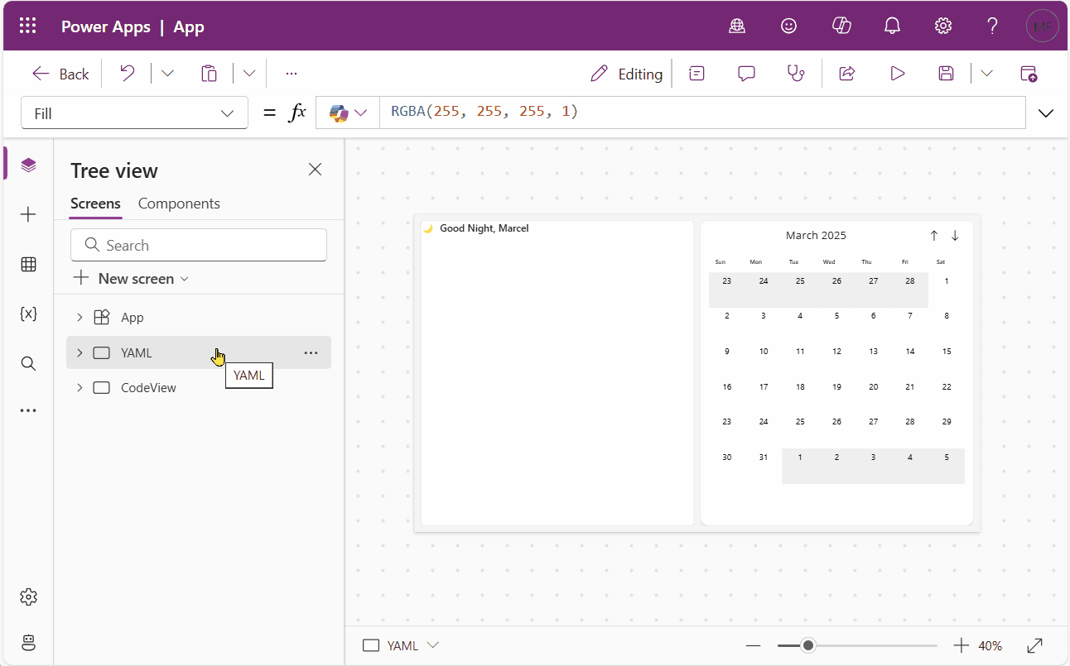
Power Apps : Le mode Code est désormais en disponibilité générale
Principales fonctionnalités introduites lors de l’aperçu public :
Mode Code : les développeurs peuvent afficher le code de chaque contrôle, ce qui facilite la compréhension des fonctionnalités de l’application
Copiez et collez : La possibilité de copier n’importe quel contrôle dans Studio sous forme de code YAML + Power Fx et de le coller dans un éditeur de code pour les modifier.

Slide 38
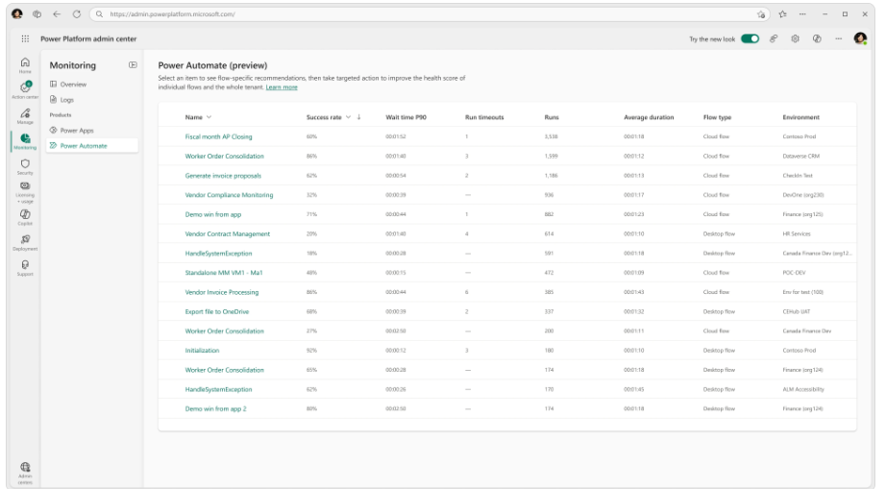
Préversion publique de la surveillance de Power Automate dans le Centre d’administration Power Platform
Suivre le taux de réussite de vos flux cloud et de bureau, le temps d’attente des machines en file d’attente de vos flux de bureau pour surveiller l’évolutivité des machines allouées, dans tous les environnements.
Amélioration de l’observabilité de l’automatisation d’entreprise - Microsoft Power Platform Blog

Slide 39
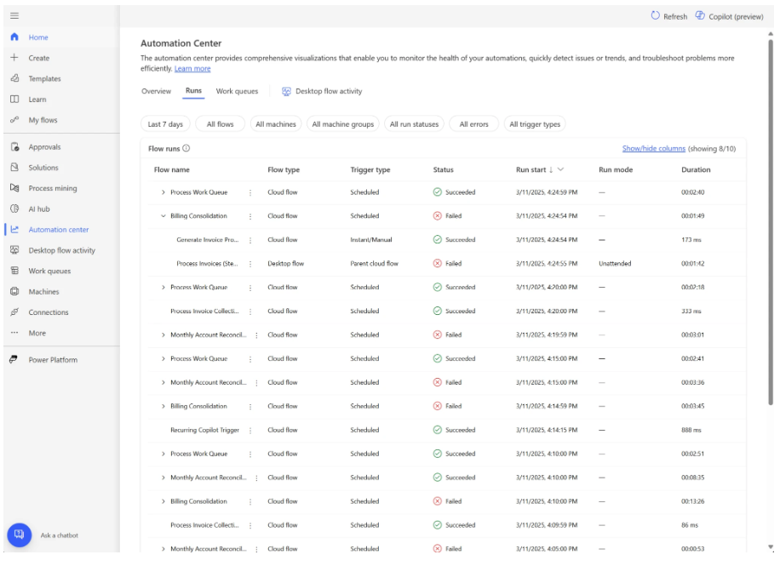
Vue hiérarchique des exécutions de flux
L’onglet Exécutions présente une vue consolidée des données d’exécution de flux de cloud et de bureau affichées dans une vue de liste hiérarchique. Voir en un coup d’œil l’état de toutes les exécutions dépendantes, qu’elles aient réussi ou échoué.

Slide 40
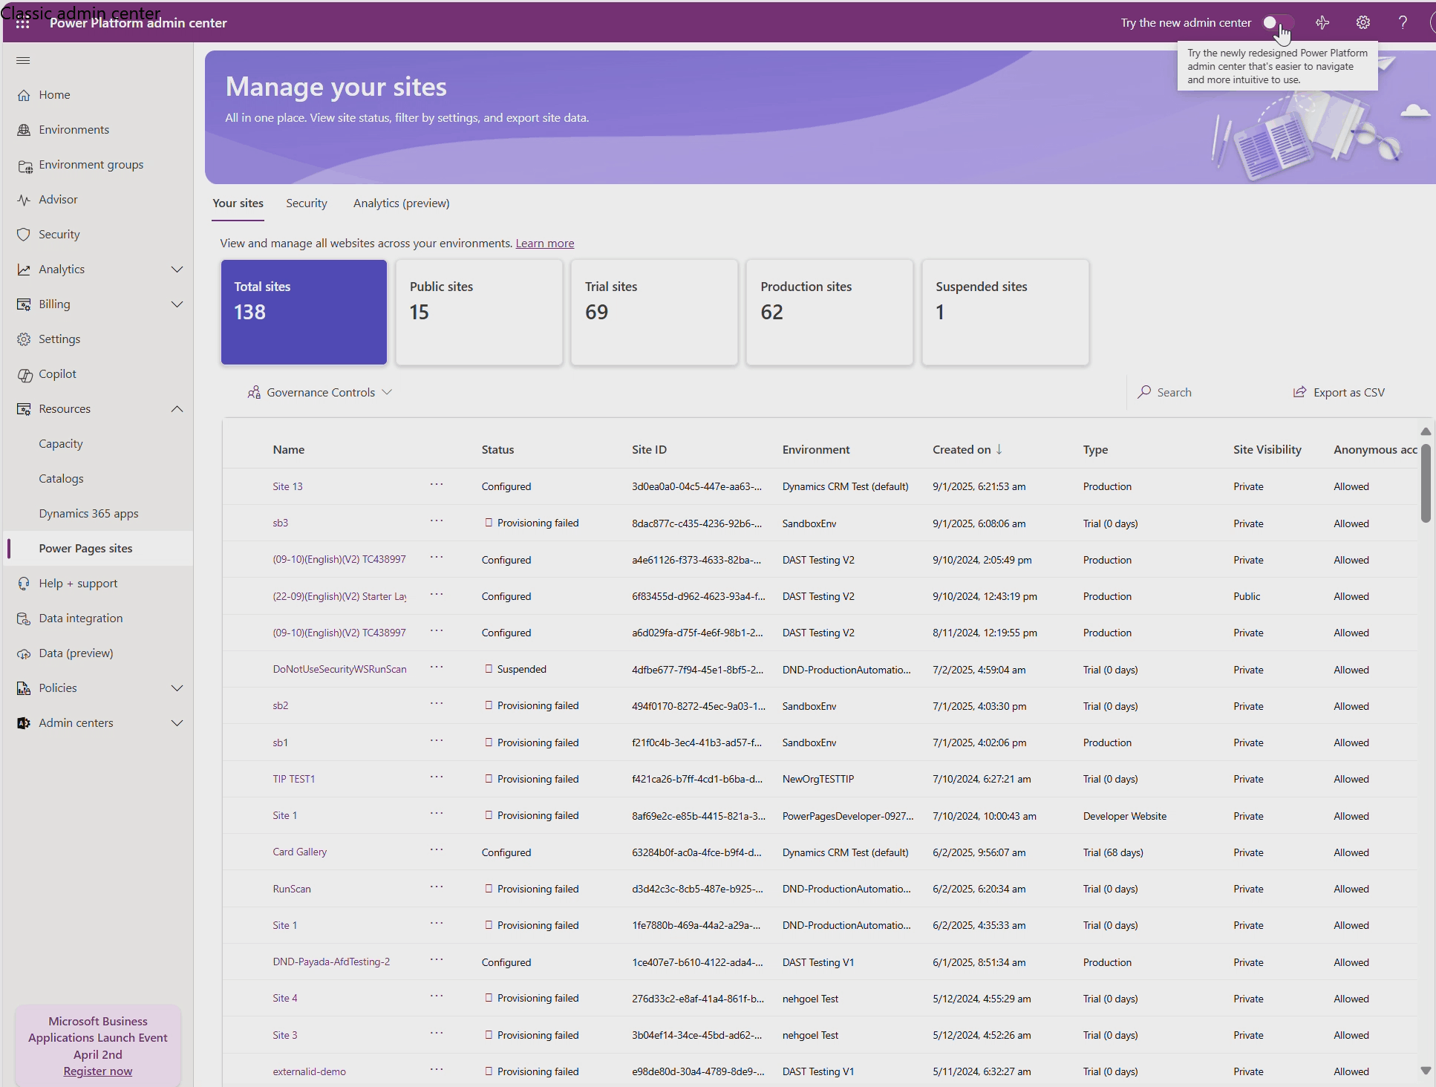
Power Pages : Restreindre les fournisseurs d’authentification externes
Avec ce paramètre, les administrateurs peuvent gérer l’authentification externe à différents niveaux :
Activer l’authentification externe pour tous les sites (par défaut)
Activer l’authentification externe pour tous les sites à l’exception des sites spécifiques
Activer l’authentification externe uniquement pour des sites spécifiques
Désactiver l’authentification externe pour tous les sites, en limitant l’accès aux seuls utilisateurs internes

Slide 41
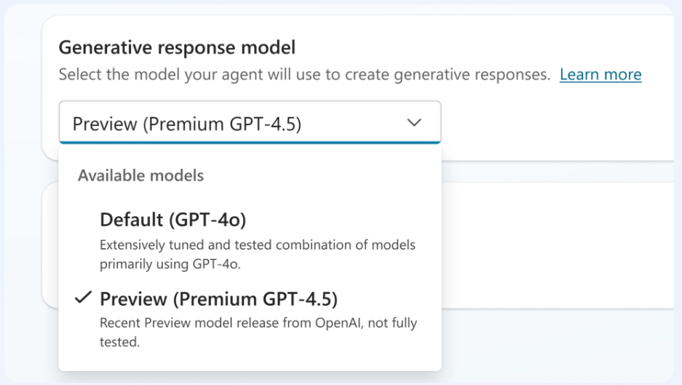
Annonce d’un aperçu limité de GPT-4.5 dans Copilot Studio
Les utilisateurs auront l’occasion d’explorer les capacités des agents Copilot Studio optimisés par GPT-4.5 agent par agent. Si vous souhaitez explorer GPT-4.5 dans Copilot Studio et manifester votre intérêt pour l’aperçu, cliquez ici.

Slide 42

SATISFAIT ? UNE REMARQUE ?
Votre avis nous intéresse !
Répondez à l’enquête via ce formulaire (1 min) L’équipe Biz Apps French Community adapte le format et les sujets en fonction de vos retours !
Un grand Merci !
Notes:
Lien vers l’enquête : https://forms.office.com/r/pP1P8Lq4tw

Slide 43



A la prochaine !
Mercredi 30 avril à 13h

